Slide 1
DLYTime
Base de datos
Kevin Aroca
Sebastián Rodríguez
Gerson Corredor
Samuel Prieto

Slide 2
Tabla de contenido
- DDL
- DML
- Seguridad
- FrontEnd
- GitHub
- Prototipo

Slide 3
Creación de DB y tablas
DDL.sql

Slide 4
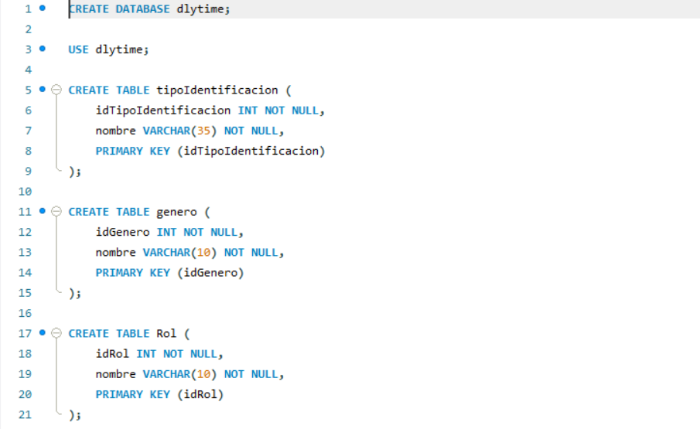

Slide 5
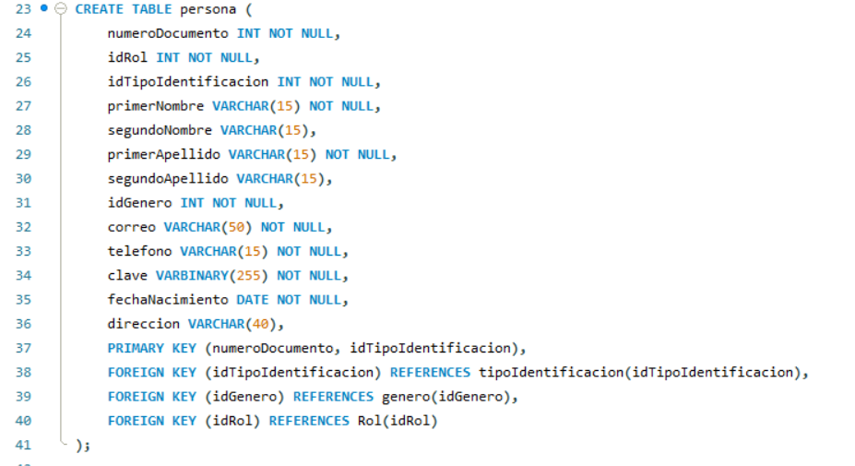

Slide 6
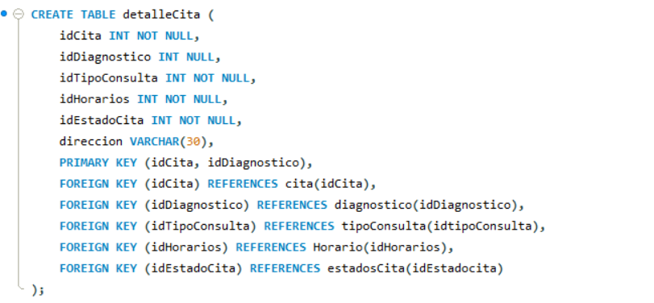

Slide 7
Inserción de datos
DML.sql

Slide 8
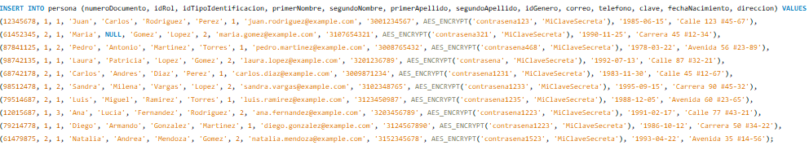
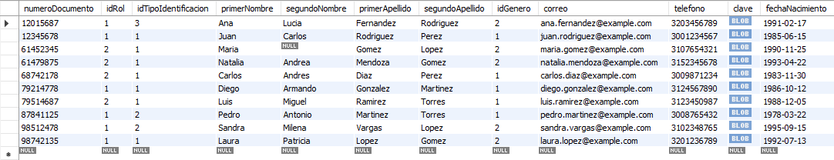
Encriptación

Slide 9
Creación de roles
Valor agregado de seguridad
Seguridad.sql

Slide 10
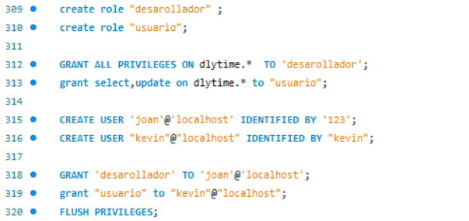
Para ejecución, utilizar CMD o el Shell de Xampp

Slide 11

Código Importante para reparación.

Slide 12
Consultas
Consultas con joins y anidadas.sql

Slide 13
Consulta utilizando INNER

Slide 14
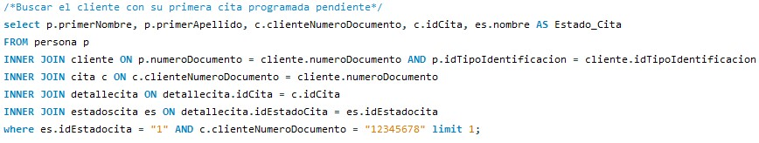


Slide 15
Consultas utilizando Left y right

Slide 16
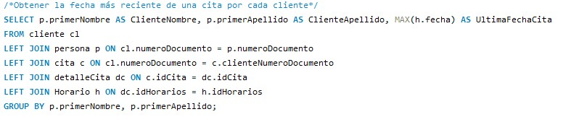
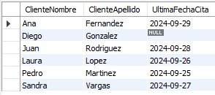

Slide 17
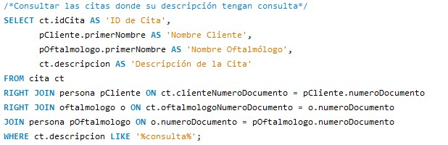


Slide 18
Consultas anidadas

Slide 19
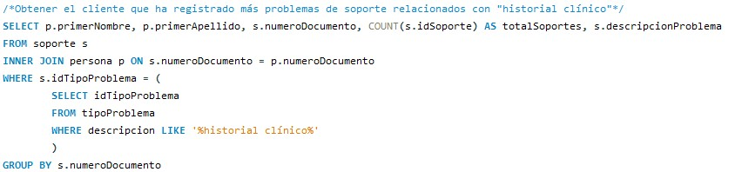

Slide 20
FrontEnd

Slide 21
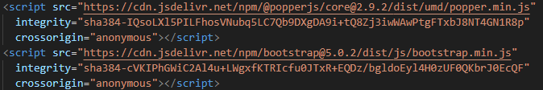
Código para la utilización de Boostrap

Slide 22
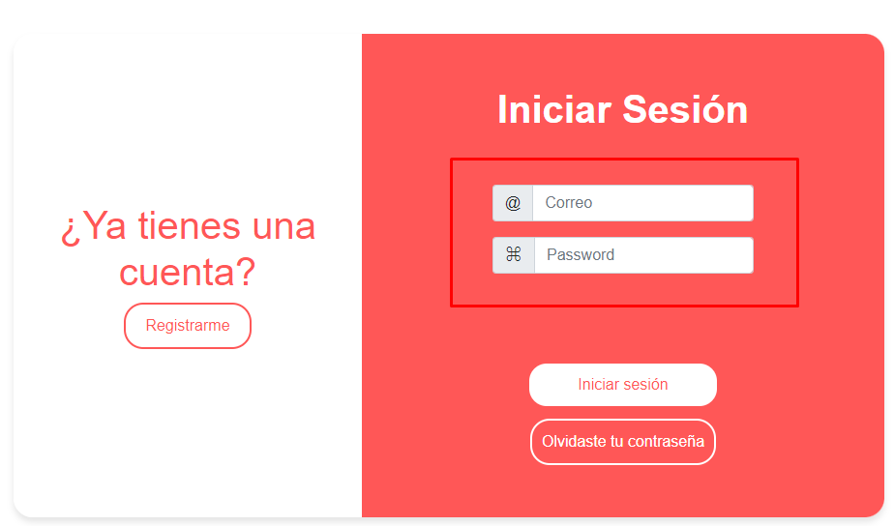

Slide 23
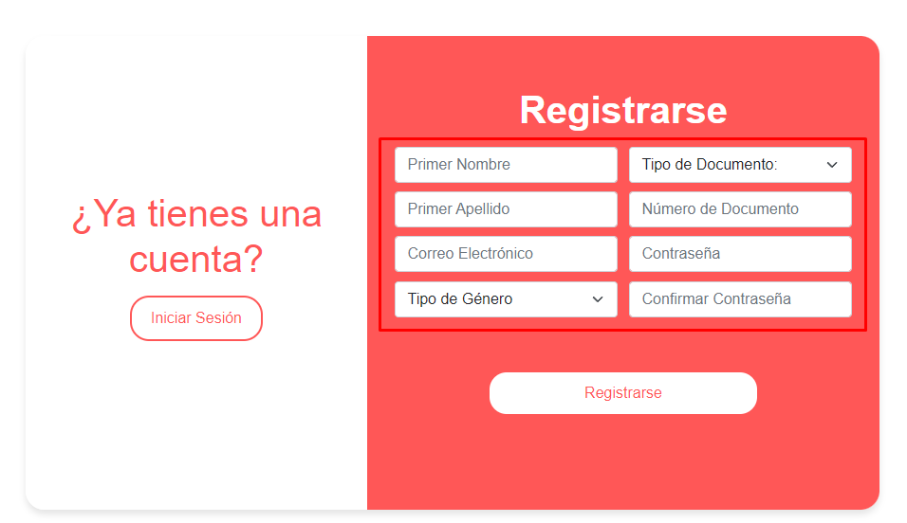

Slide 24
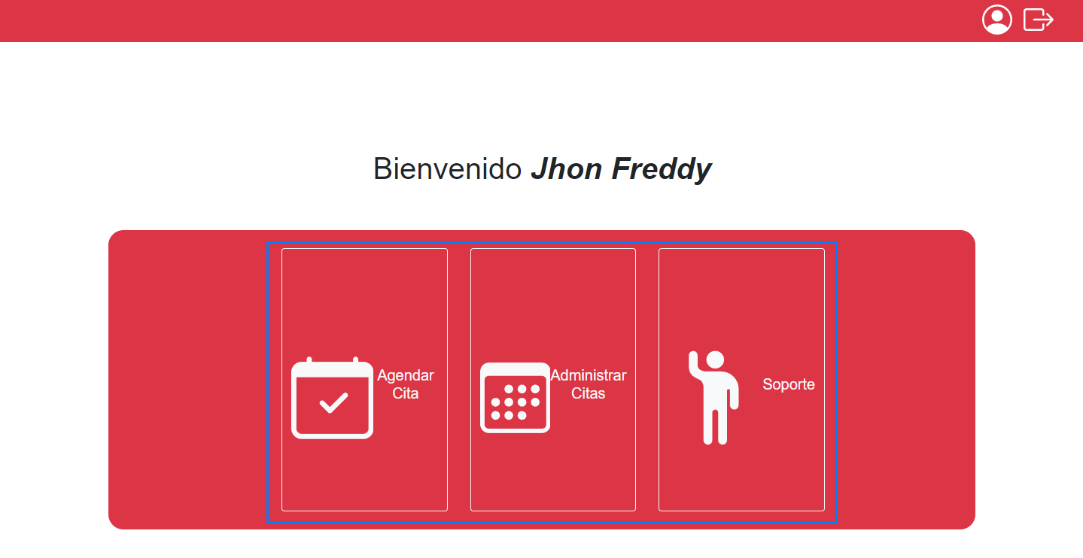

Slide 25
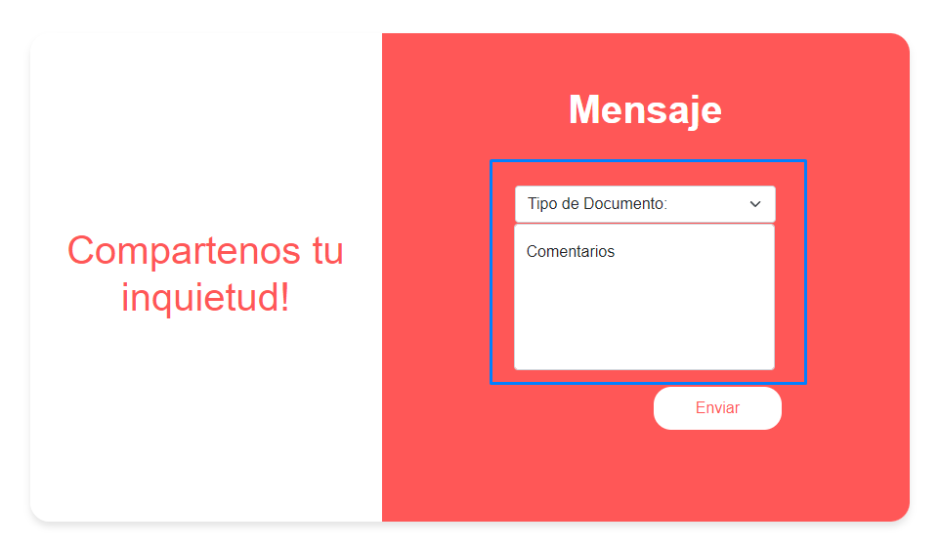

Slide 26
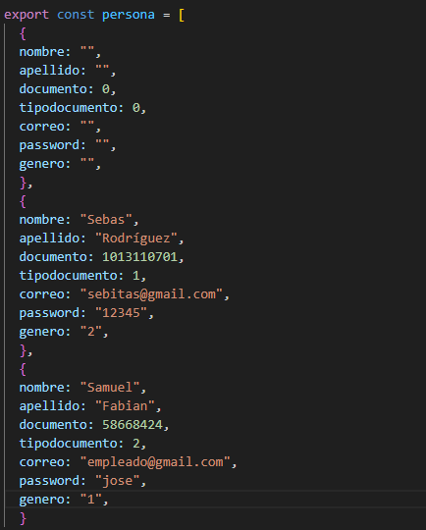
Simulación de entrar con un usuario con rol.

Slide 27
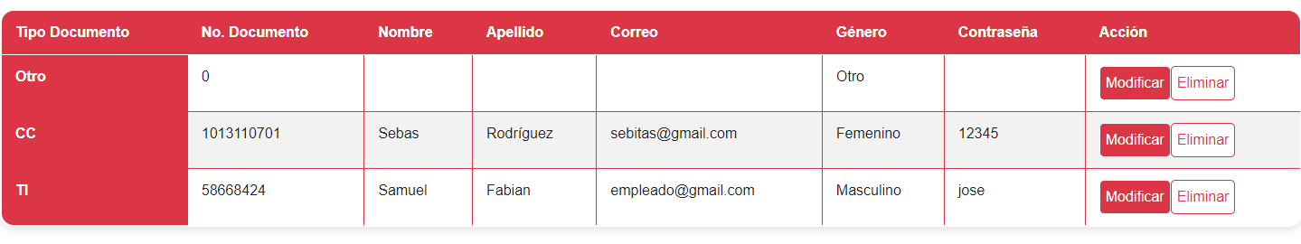
Simulación de CRUD de usuarios.

Slide 28
Método de Encriptación
Este método de cifrado utiliza dos arreglos: alfabeto e invertidos. Para cifrar, cada carácter del texto original se reemplaza por el correspondiente en invertidos. Por ejemplo, 'a' se convierte en 'z' y '1' en '8'. El descifrado es el proceso inverso, buscando los caracteres en invertidos y sustituyéndolos por los de alfabeto.

Slide 29
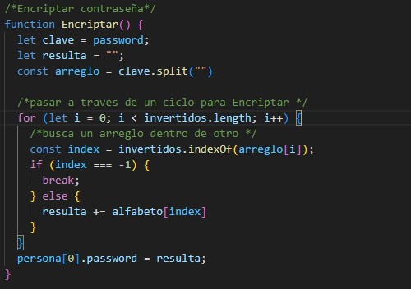
Encriptacion de contraseña

Slide 30
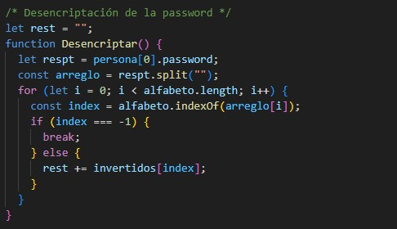
DesEncriptacion de contraseña

Slide 31
GitHUB

Slide 32
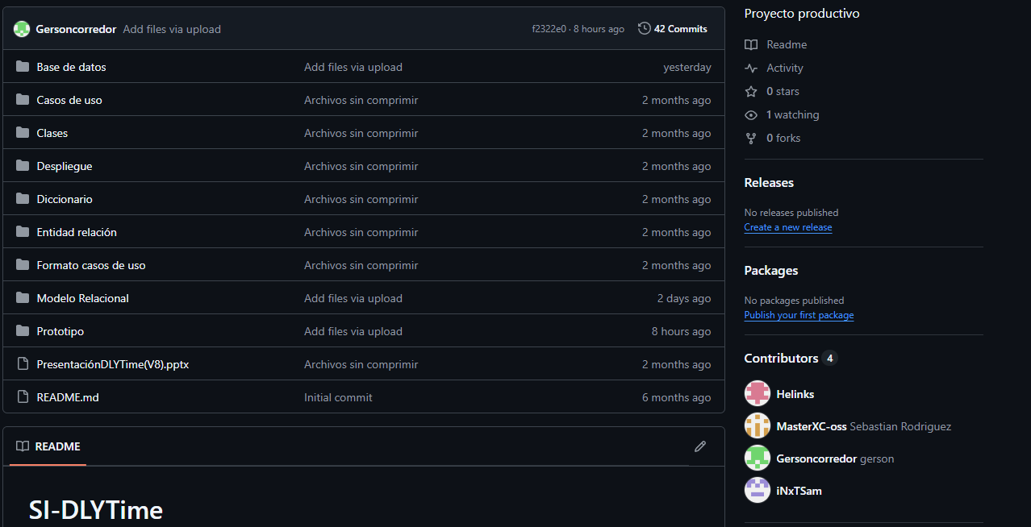

Slide 33
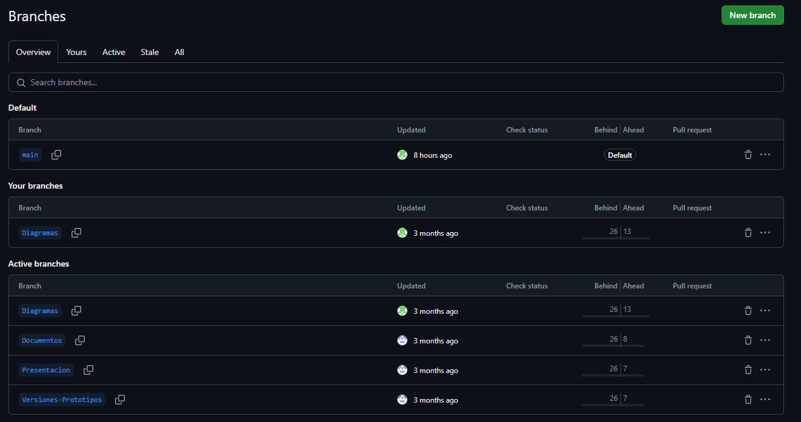
Detalle

Slide 34
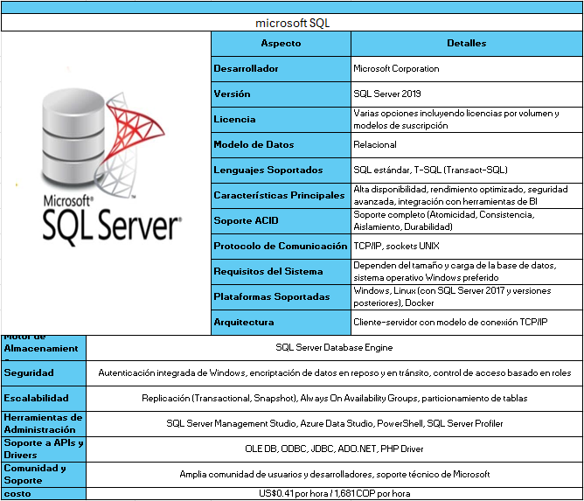
FICHA TECNICA
Fichas_tecnicas_proyecto.xlsx

